Slide 1
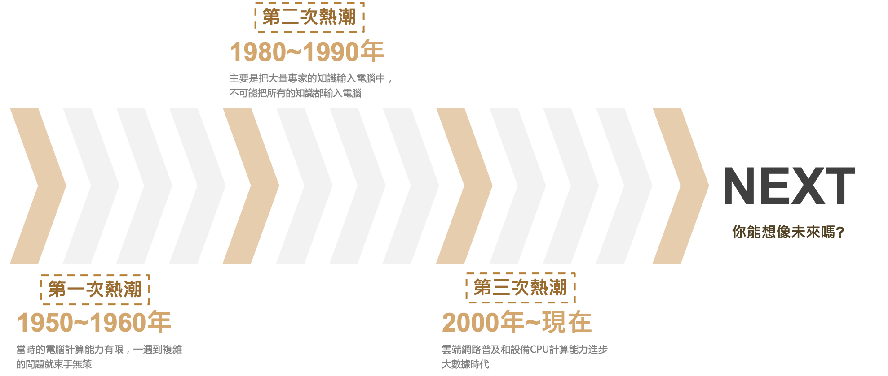


第13屆 iT邦幫忙 鐵人賽
10程式中
AI & Data 組

Slide 2
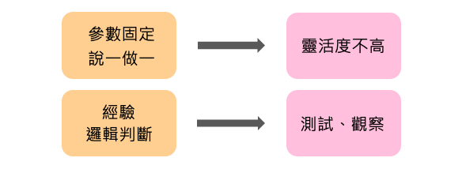
第13屆 iT邦幫忙 鐵人賽
AI & Data 組
10程式中

Slide 3
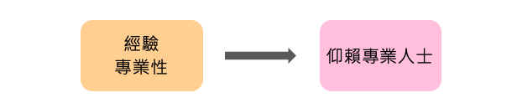
第13屆 iT邦幫忙 鐵人賽
AI & Data 組
10程式中

Slide 4
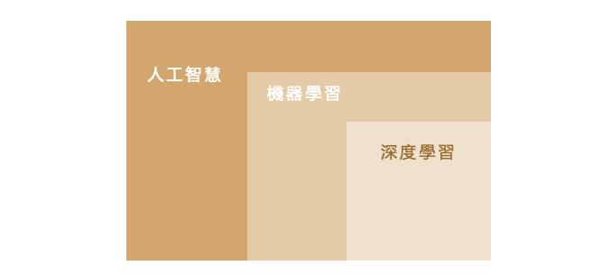
第13屆 iT邦幫忙 鐵人賽
AI & Data 組
10程式中

Slide 5
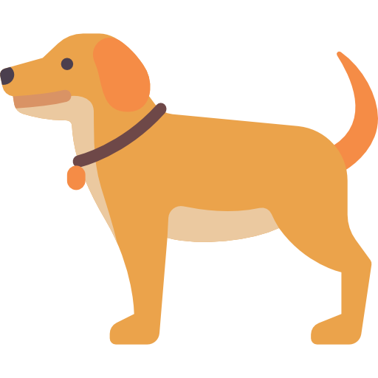


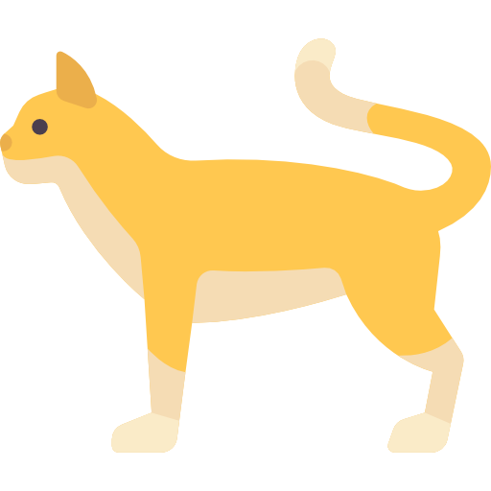


Input Raw Data
Output
Dog
Labeling Data
Algorithm
Training Model
Cat
第13屆 iT邦幫忙 鐵人賽
AI & Data 組
10程式中

Slide 6
Algorithm
第13屆 iT邦幫忙 鐵人賽
AI & Data 組
10程式中

Slide 7
:labeled data
第13屆 iT邦幫忙 鐵人賽
AI & Data 組
10程式中

Slide 8
Agent
滅火
State
Reward
Action
衝進火場
Environment
第13屆 iT邦幫忙 鐵人賽
AI & Data 組
10程式中

Slide 9

Pre-text task
Downstream task
Raw Data
Self-Supervised Learning
Supervised Learning
第13屆 iT邦幫忙 鐵人賽
AI & Data 組
10程式中

Slide 10
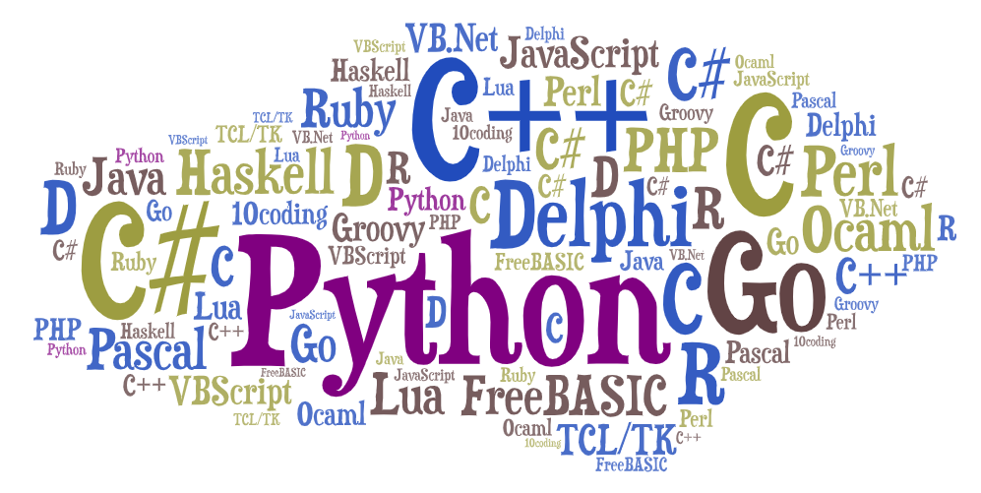
第13屆 iT邦幫忙 鐵人賽
AI & Data 組
10程式中
Notes:
https://i.imgur.com/QwHc0DO.png

